Slide 1
46º Congresso Brasileiro de Análises Clínicas
”FLEXIBILIZAÇÃO DO JEJUM”

Slide 2
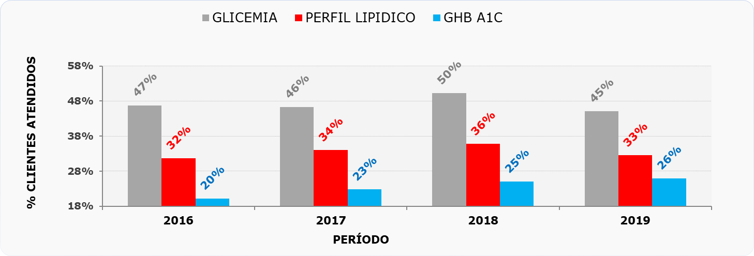
% DE CLIENTES QUE REALIZAM GLICEMIA JEJUM, PERFIL LIPIDICO E GHB
Demanda pela GHB A1C cresceu 30%;

Slide 3
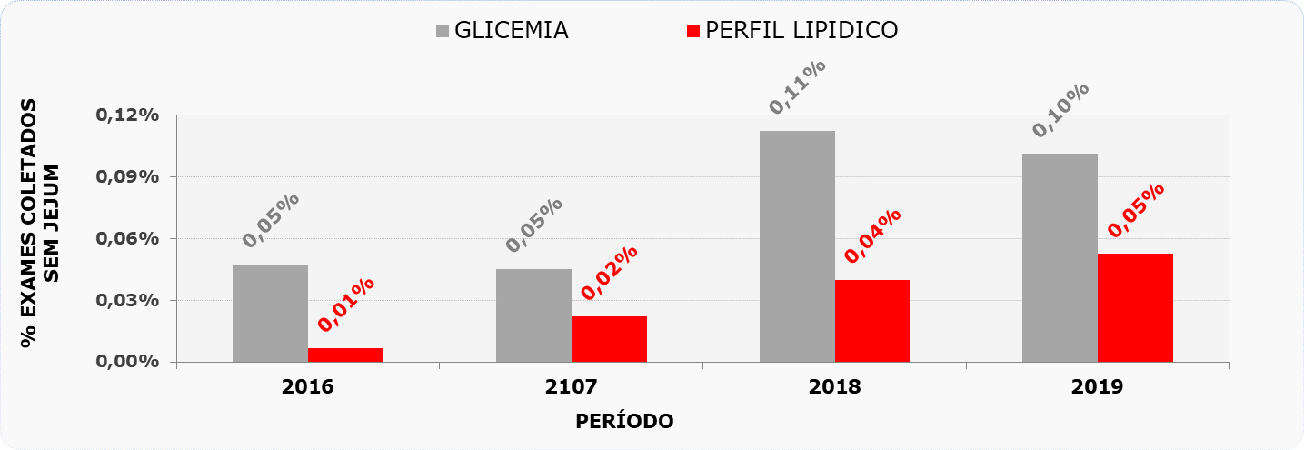
% DE CLIENTES COLETADOS SEM JEJUM
Menos “um” paciente por dia realiza esses testes sem estar em jejum.

Slide 4
Os Laboratórios já estão prontos para atender esse Cliente?
Prepararam os laudos com as informações necessárias?
Os Laboratórios já estão preparados para atender esse cliente?
Apresentaram o cenário aos médicos solicitantes?
Qualificaram suas equipes para responder as principais dúvidas?
Criaram materiais informativos específicos?
Definiram se irão ofertar o teste somente com anuência do médico ?

Slide 5
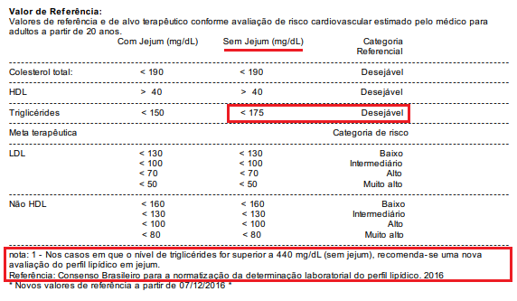
MODELO DE VALOR DE REFERÊNCIA PARA PERFIL LIPÍDICO SEM JEJUM

Slide 6
QUAIS SÃO OS PRINCIPAIS CLIENTES ALVO?
Clientes que não tenham contra indicação médica para realizar a coleta;
Clientes com exames sorológicos;
Diabéticos, que fazem o acompanhamento com GHB A1C e Glicemia Média Estimada
Gestantes que passaram pela triagem;
Crianças (Exceção para ferro sérico c/ jejum de 4 horas);;
QUAIS SÃO OS PRINCIPAIS DESAFIOS?
Ganhar a confiança do médico prescritor;
Romper a desconfiança e conservadorismo do Cliente;
Instruir a comunidade acadêmica.

Slide 7
AS OPORTUNIDADES
Levar maior conforto e comodidade aos Clientes;
Melhorar o fluxo de atendimento, com distribuição mais homogênea das coletas;
Aproveitar a capacidade instalada das unidades de atendimento;
Favorecer captação de novos clientes;
Reduzir custos

Slide 8
Mozart Machado Chaves Junior
Farmacêutico Bioquímico, pela UFMG
Pós Graduação em Gestão e MKT, pelo IBMEC
Diretor de Relacionamento e Comercial do Laboratório LUSTOSA/BH
Sócio Diretor da TRAZOM Consultoria
31 98367-4143 | 98428-2714
mozart@lustosa.com.br | mozartmcj@hotmail.com

